Slide 1
Структурное подразделение
«Центр развития ребенка- детский сад №14»
МБДОУ «Детский сад «Радуга» комбинированного вида»
Рузаевского муниципального района
Портфолио материалов
из опыта работы по направлению
«Формирование у младших дошкольников основ безопасности жизнедеятельности»
Выполнила: воспитатель
Панина Ольга Викторовна

Slide 2
Сотрудничество
с общественностью

Slide 3
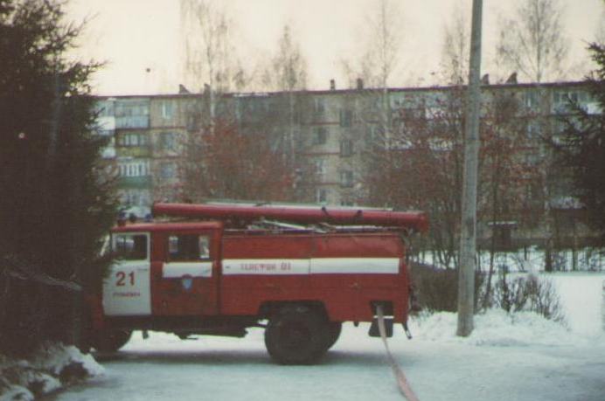
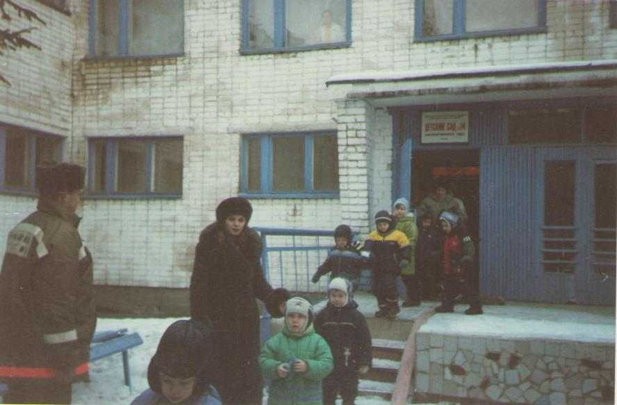
Сотрудничество с ВДПО
и пожарной частью

Slide 4
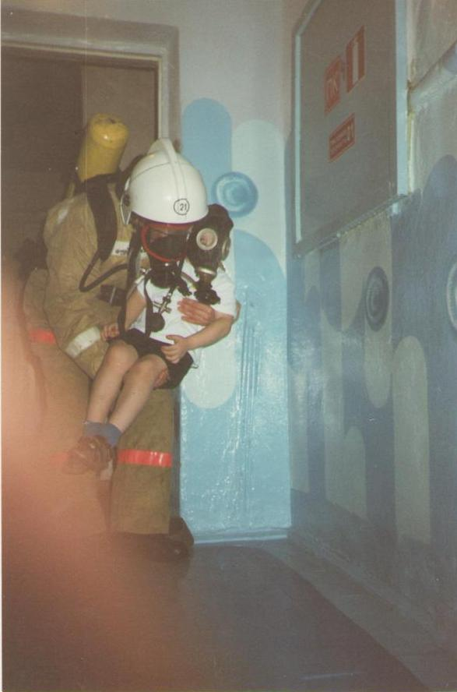
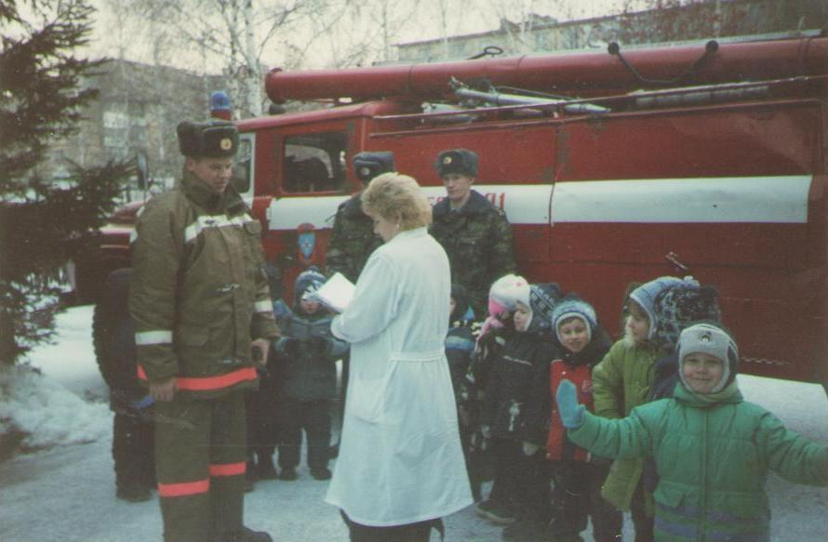
Практические занятия
(Эвакуация детей).

Slide 5
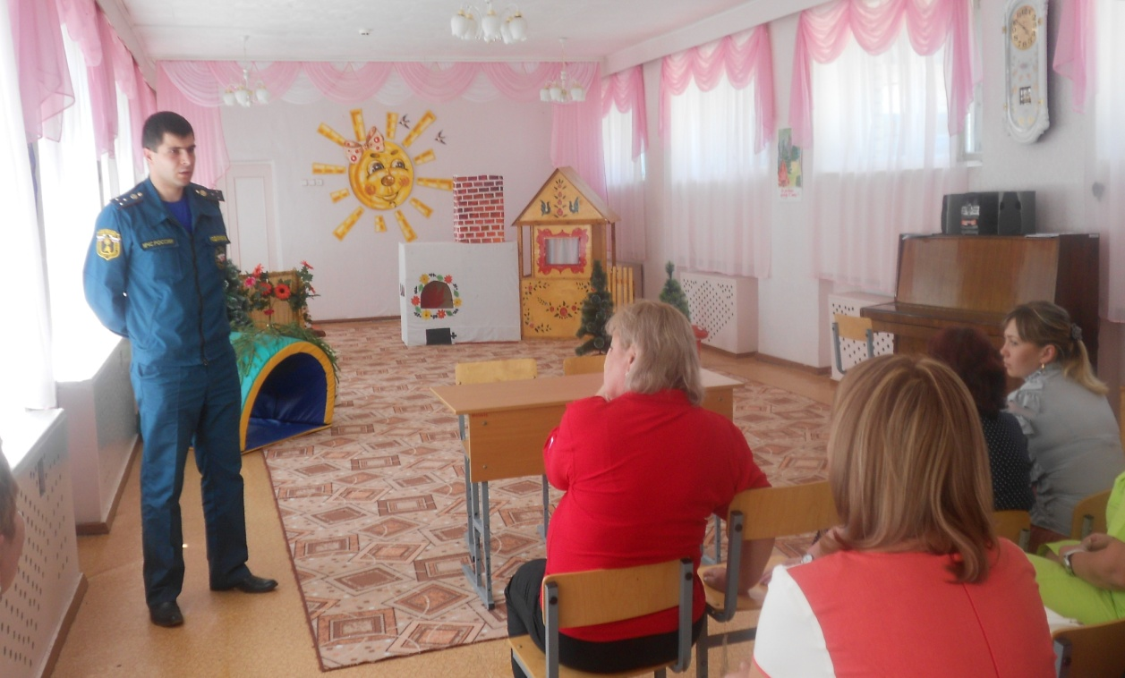
Общесадовое родительское собрание
совместно с сотрудниками ВДПО
и пожарной охраны

Slide 6
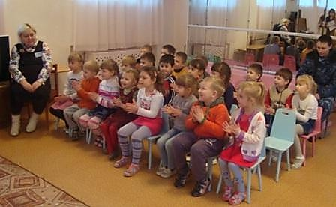
Мероприятие по пожарной безопасности
совместно с сотрудником ВДПО

Slide 7
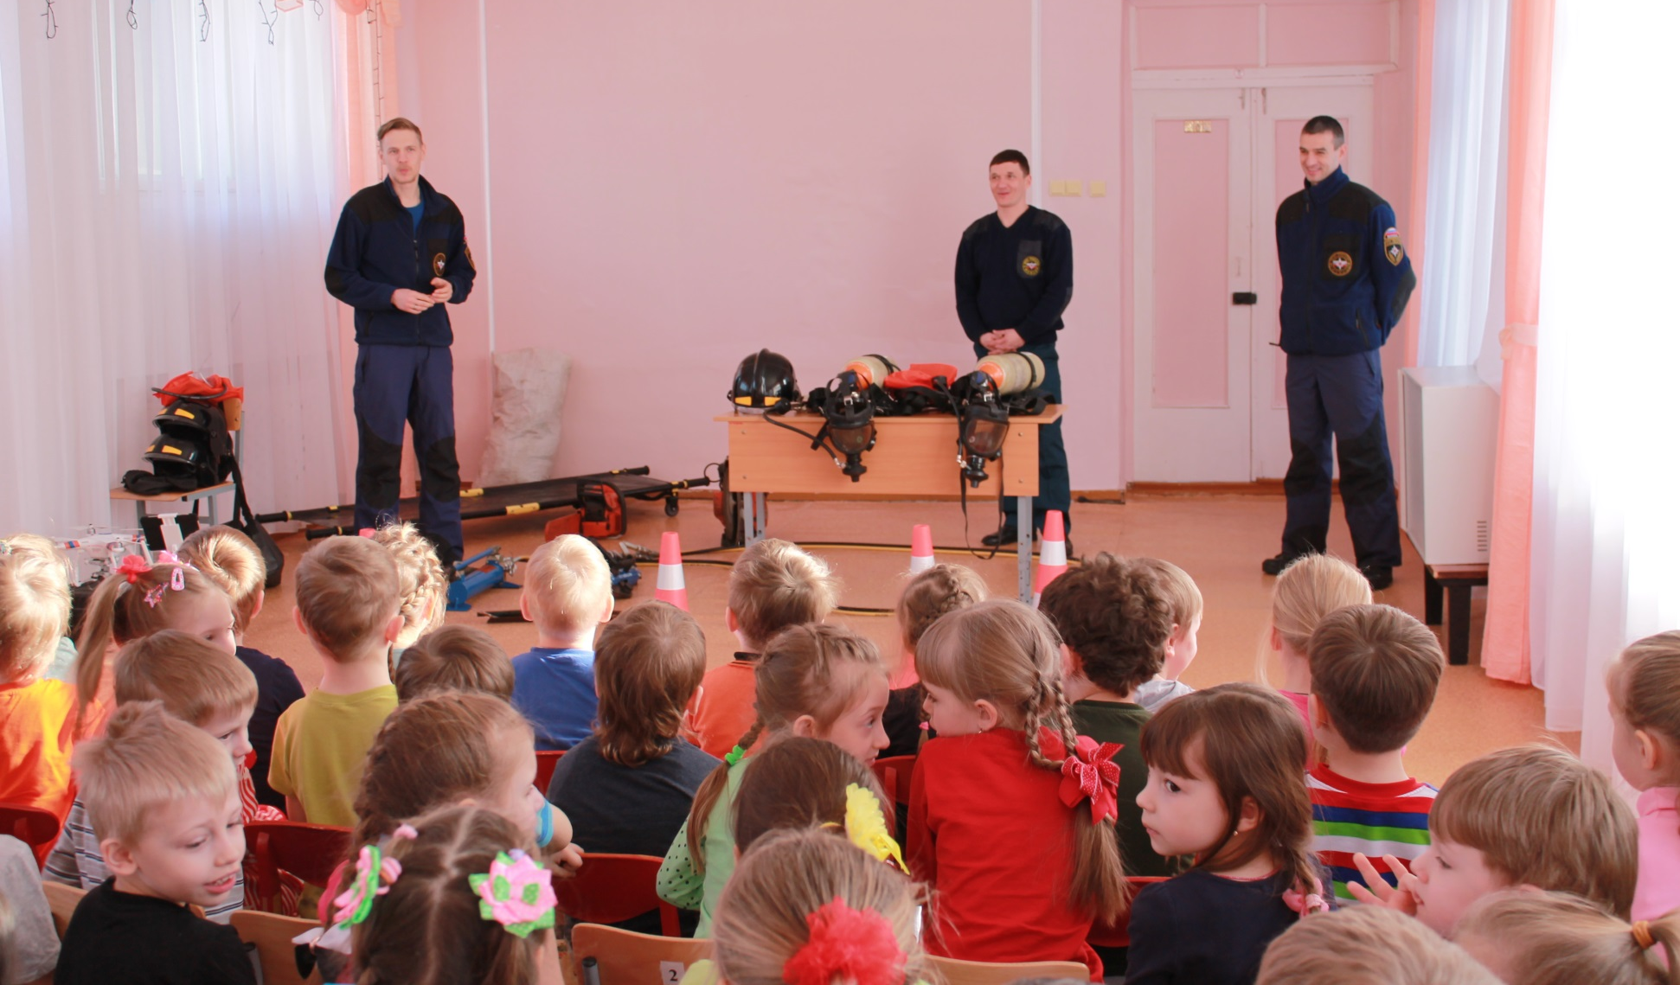
Сотрудничество с Саранским
поисково – спасательным отрядом
МЧС России

Slide 8
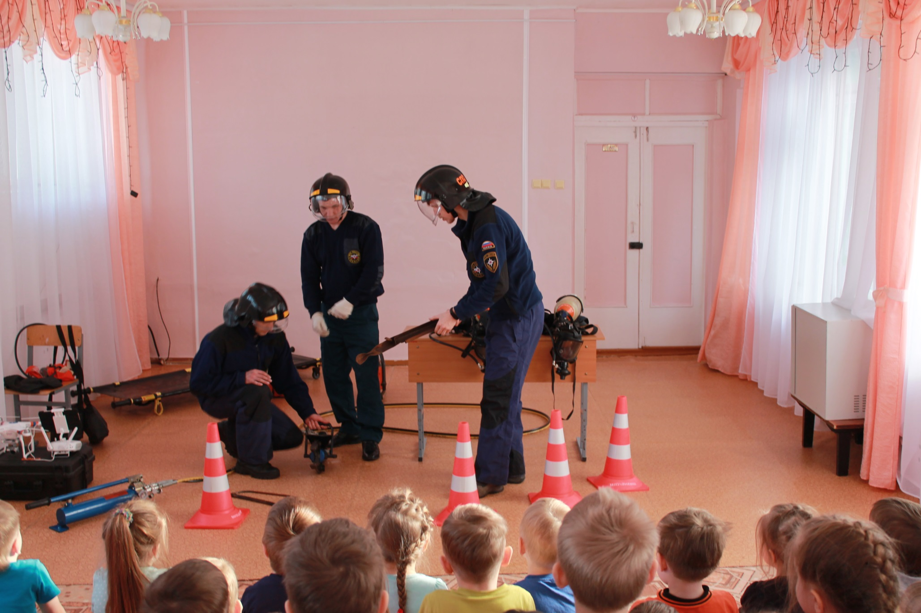

Slide 9
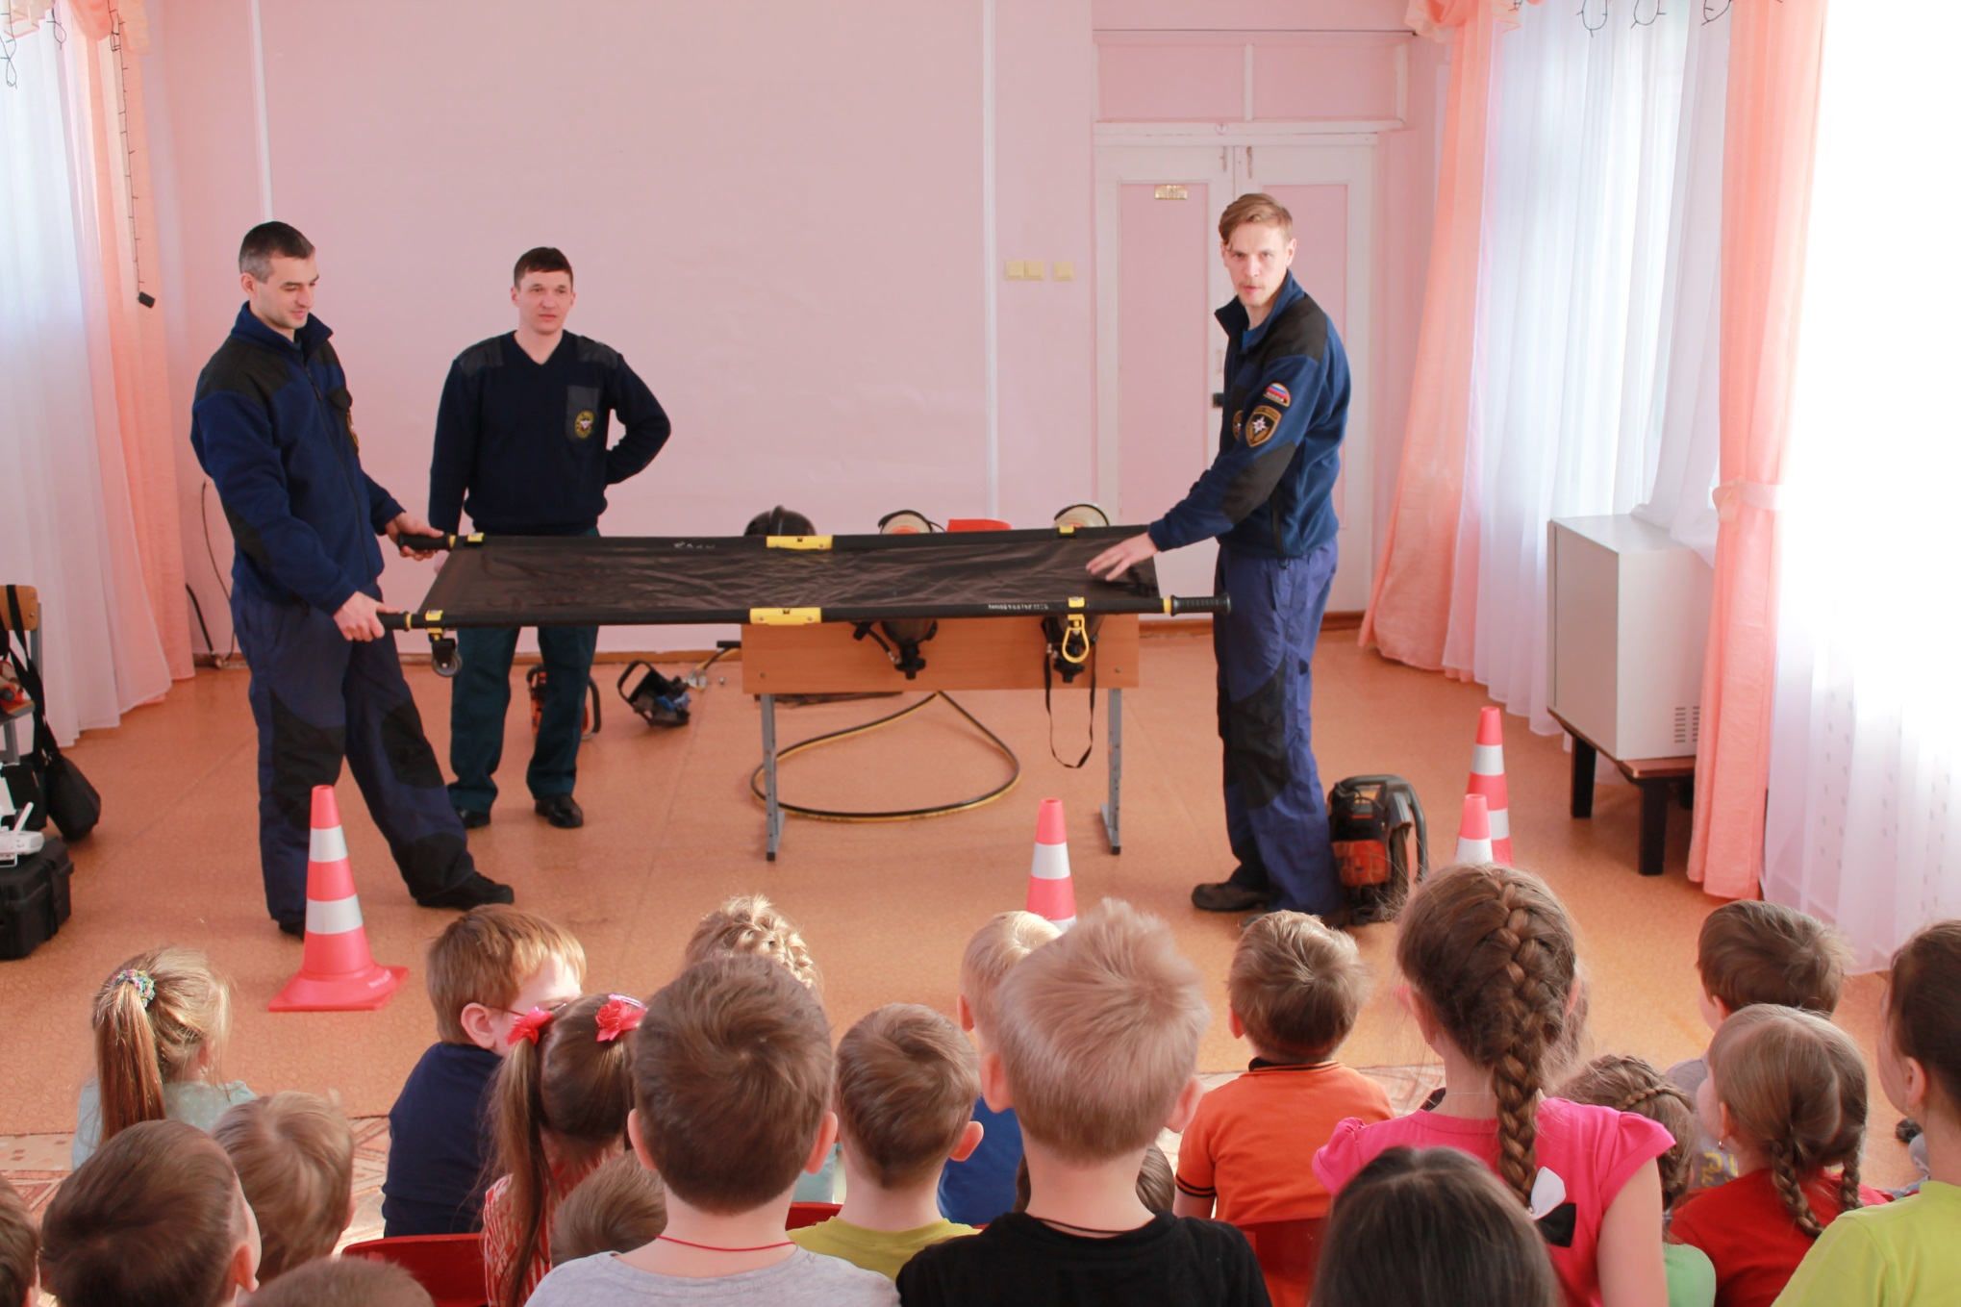

Slide 10
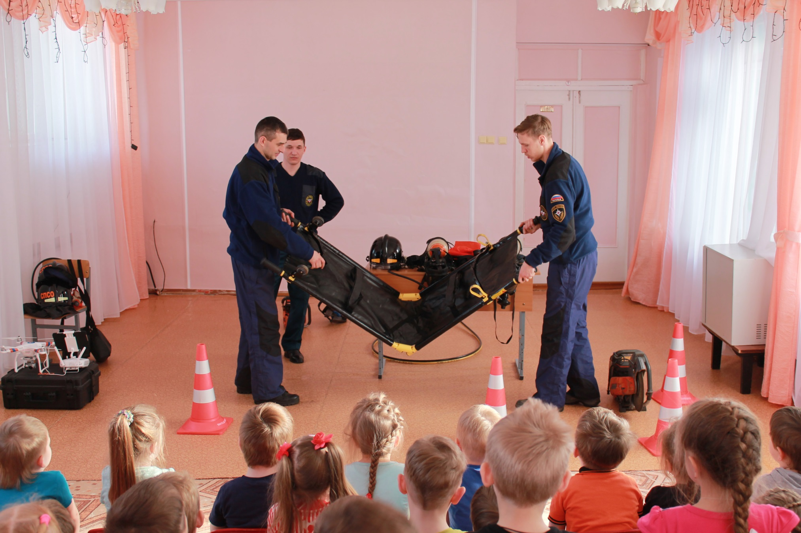

Slide 11
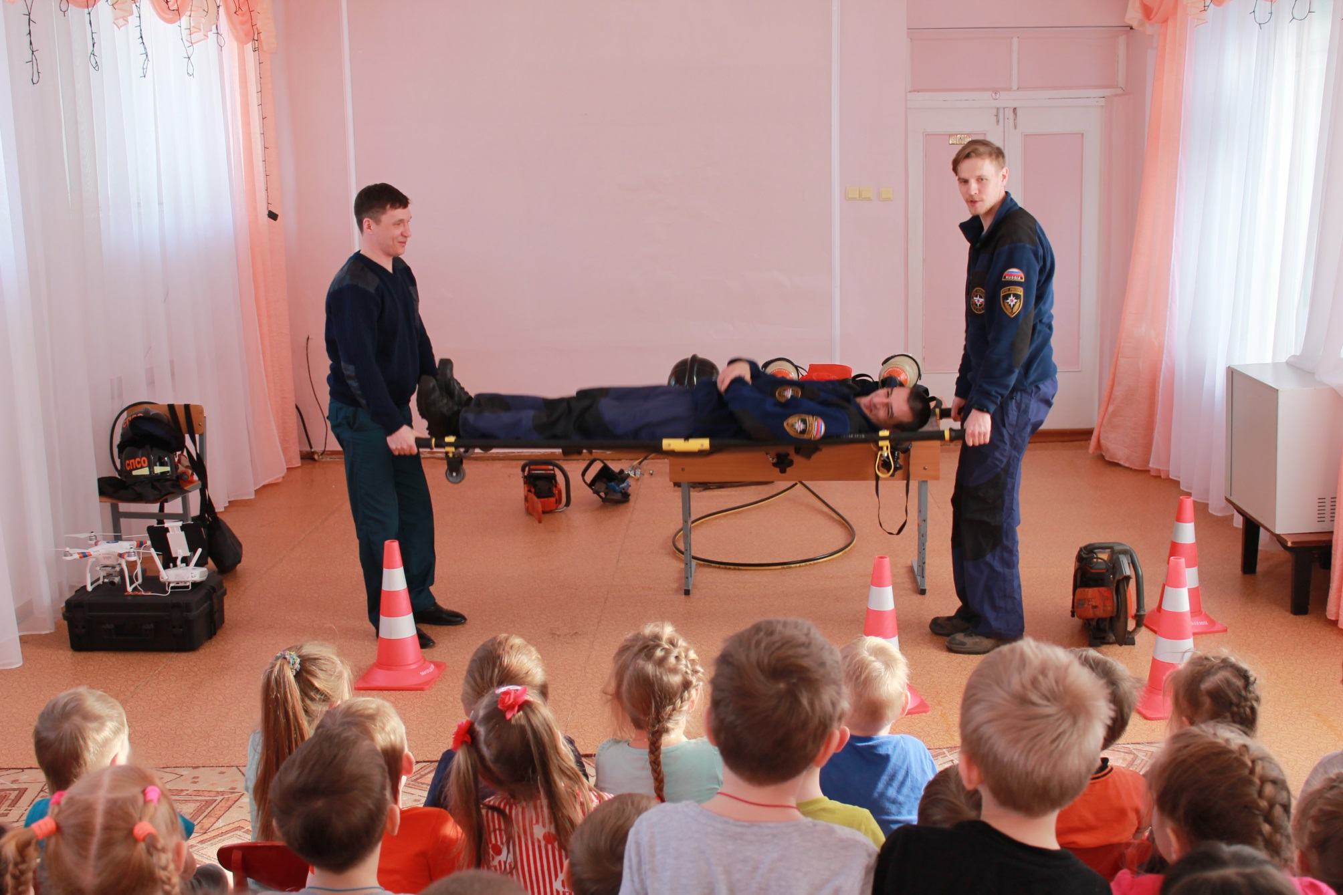

Slide 12
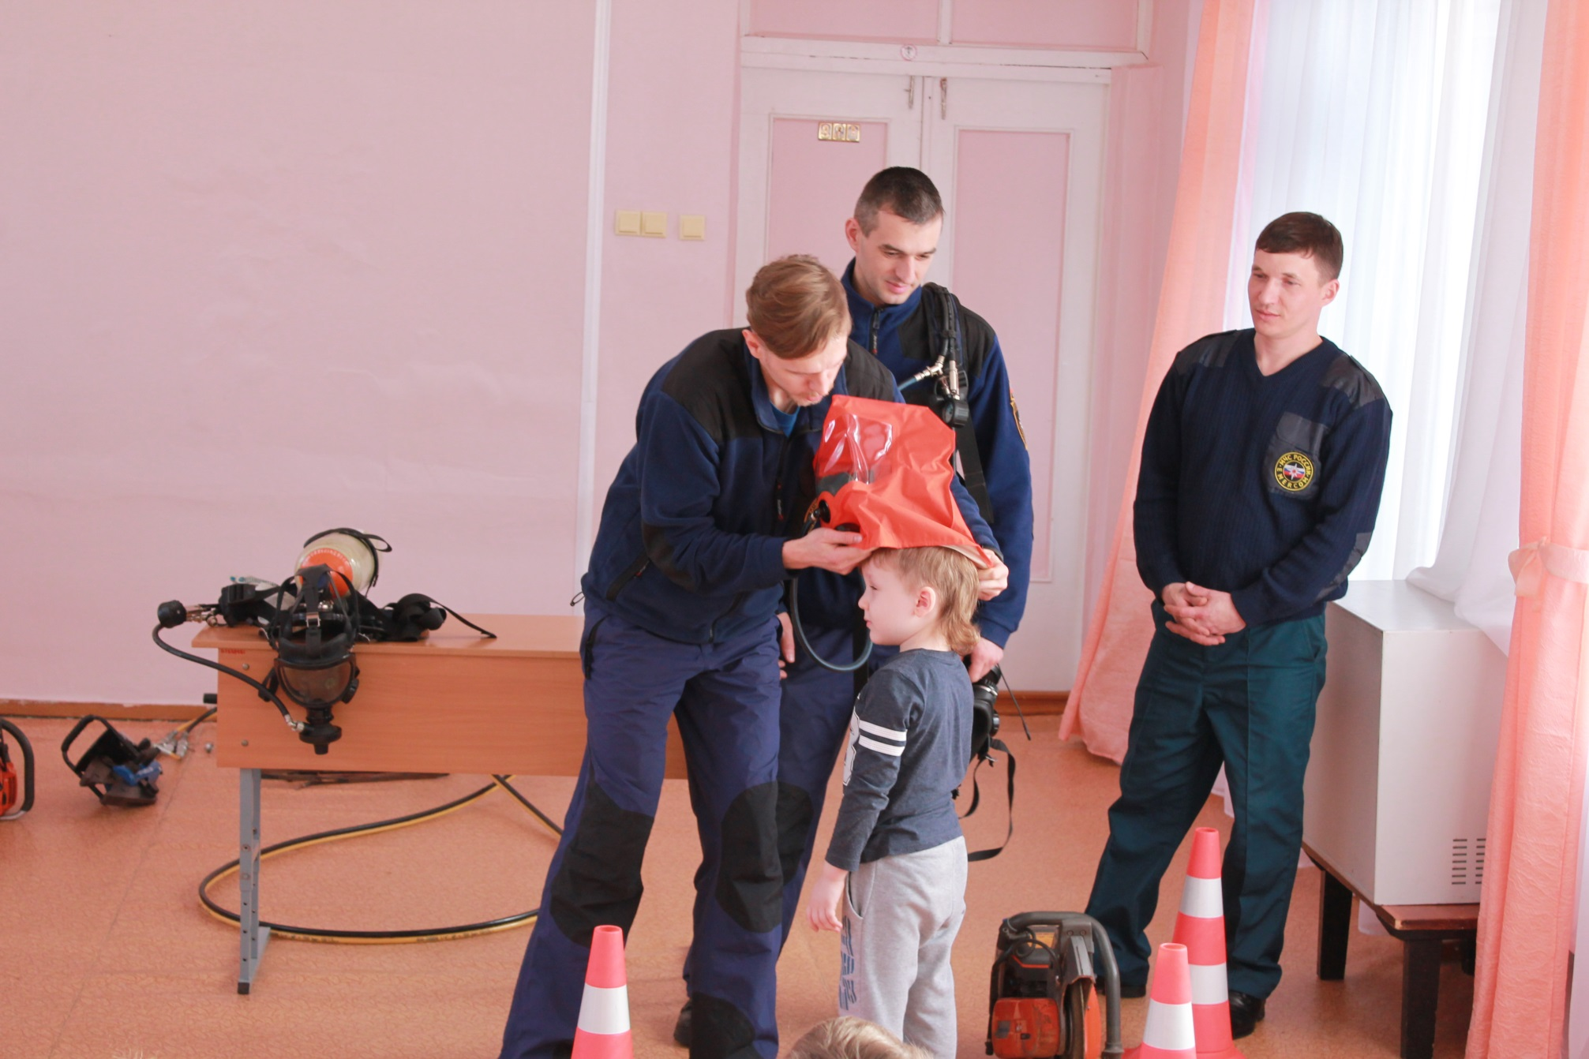

Slide 13
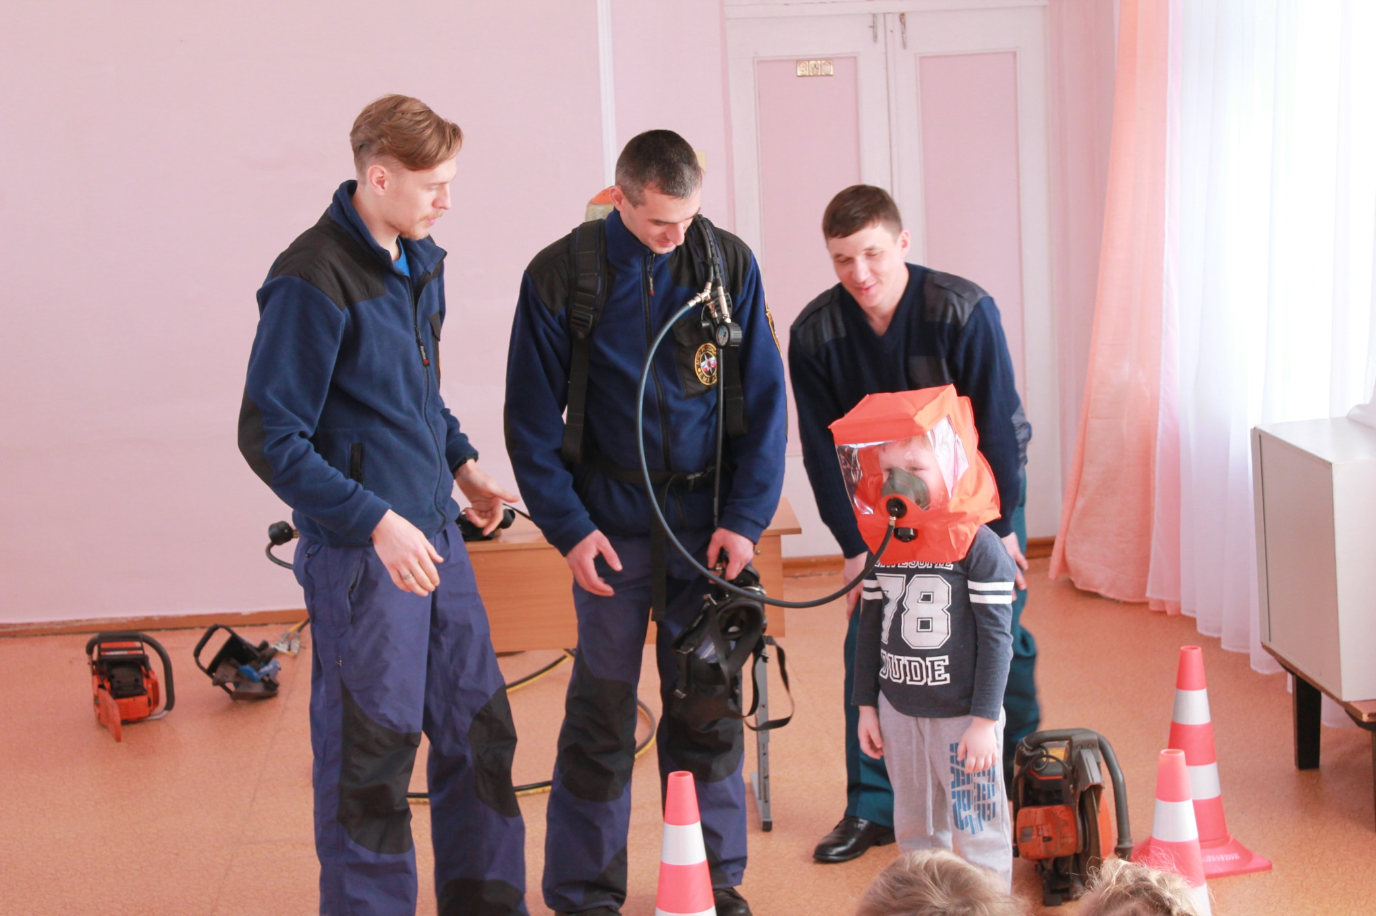

Slide 14
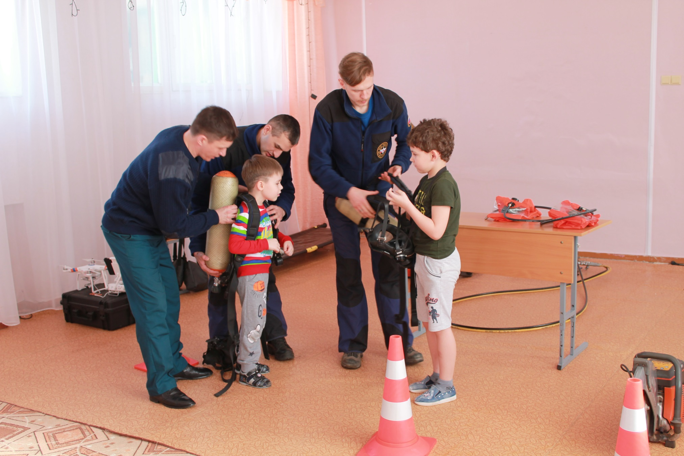

Slide 15
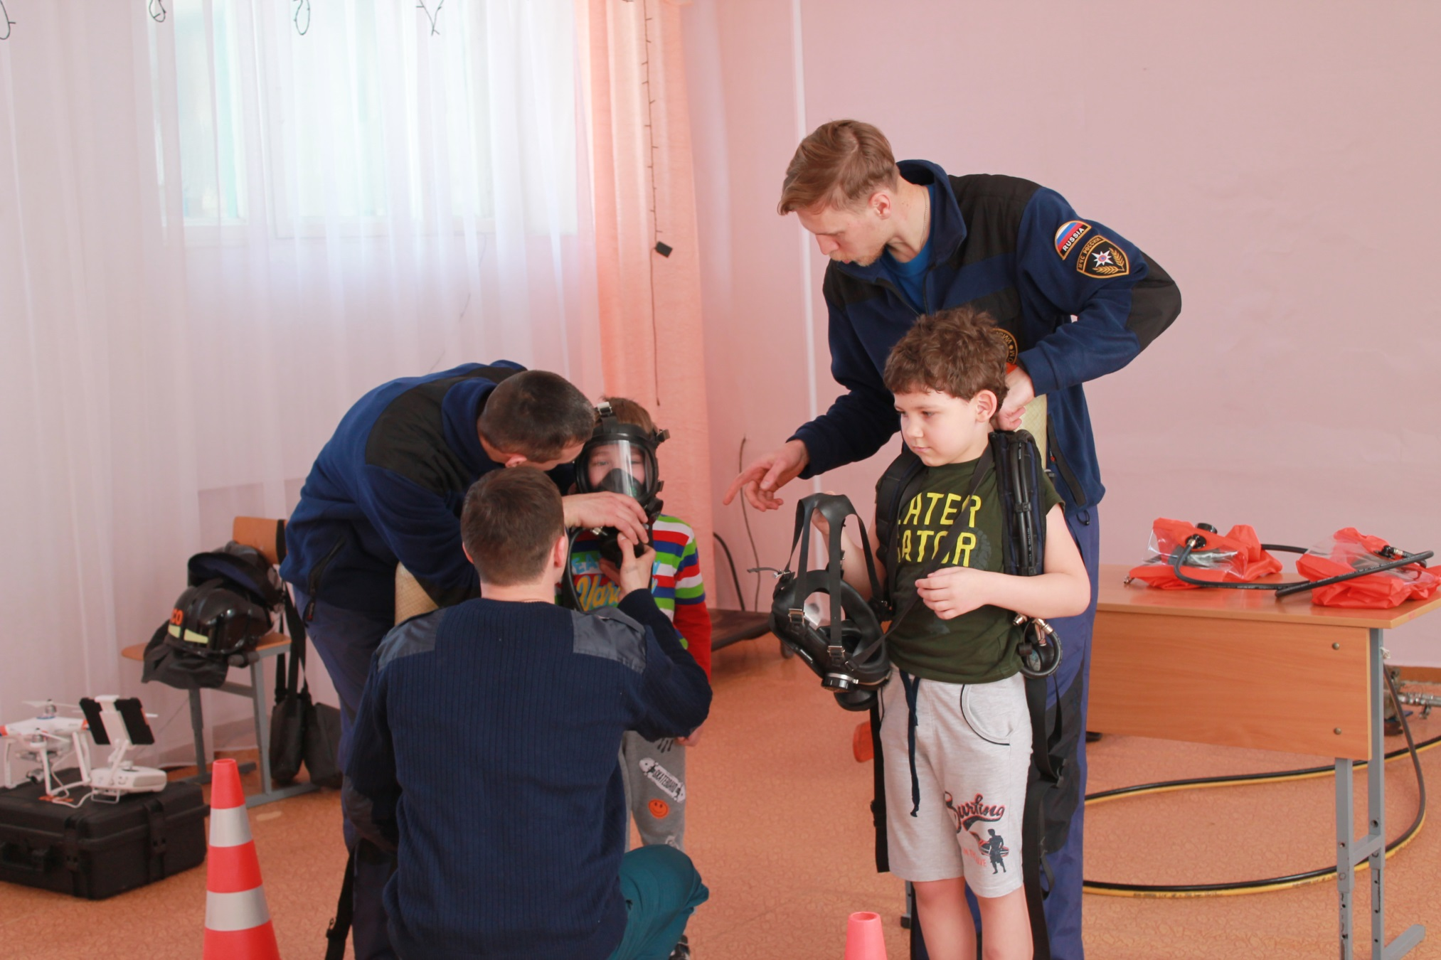

Slide 16
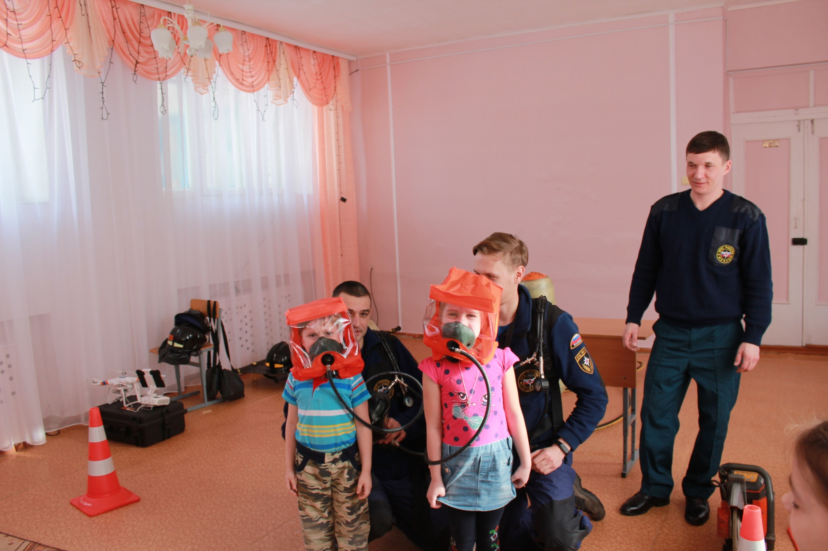

Slide 17
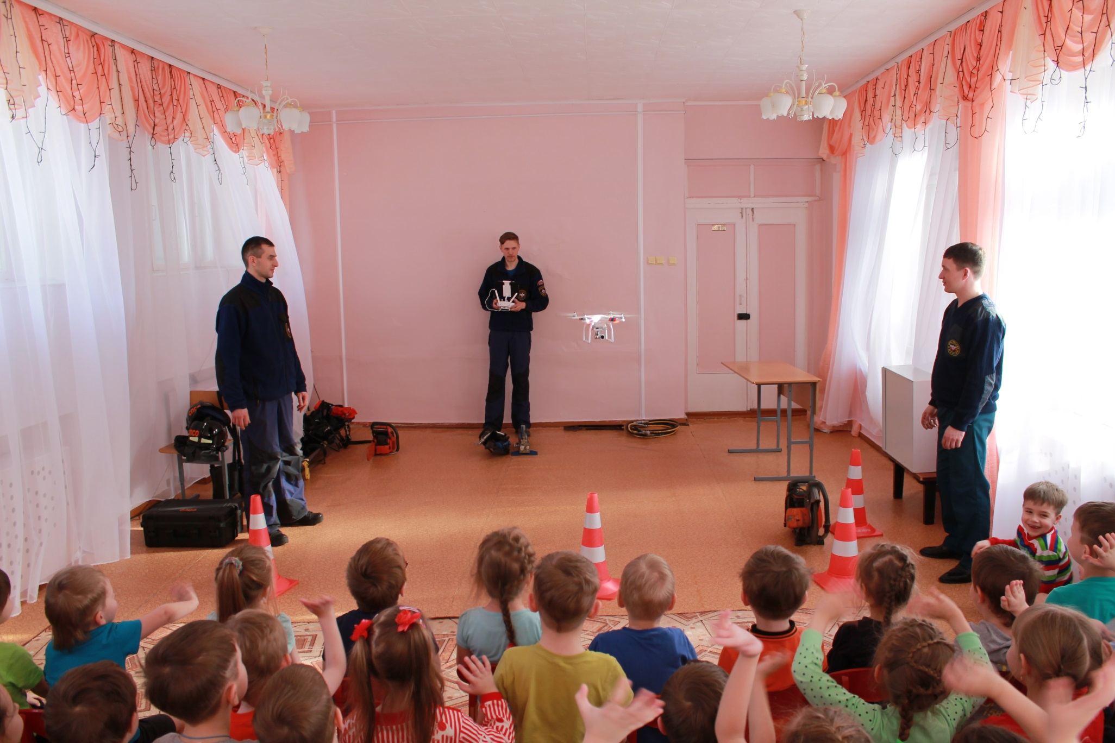

Slide 18
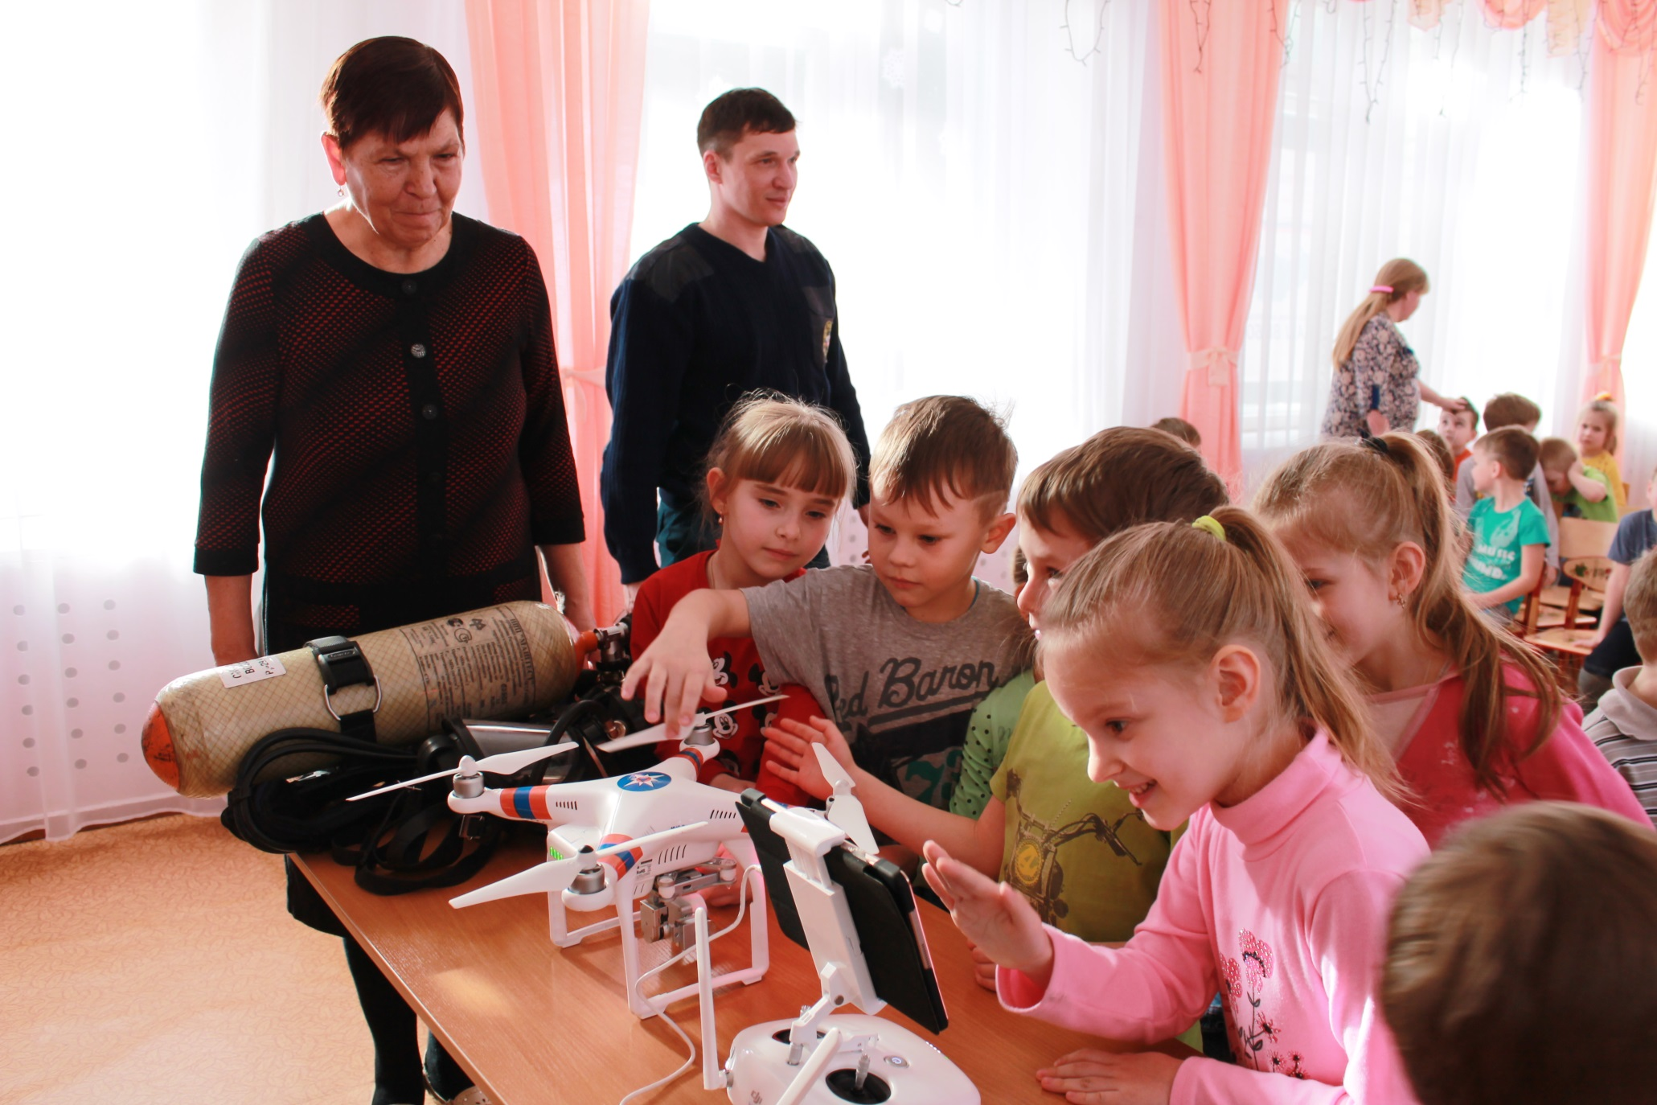

Slide 19
Работа
с педагогическим
коллективом

Slide 20
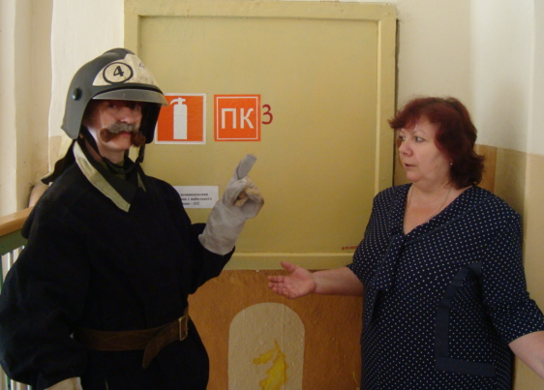
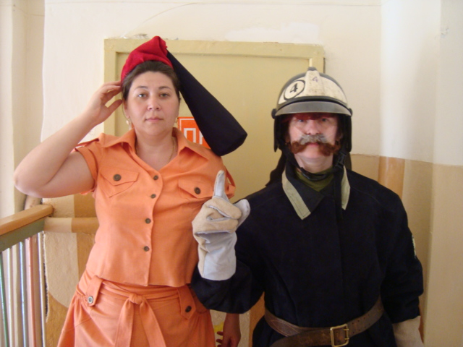

Slide 21
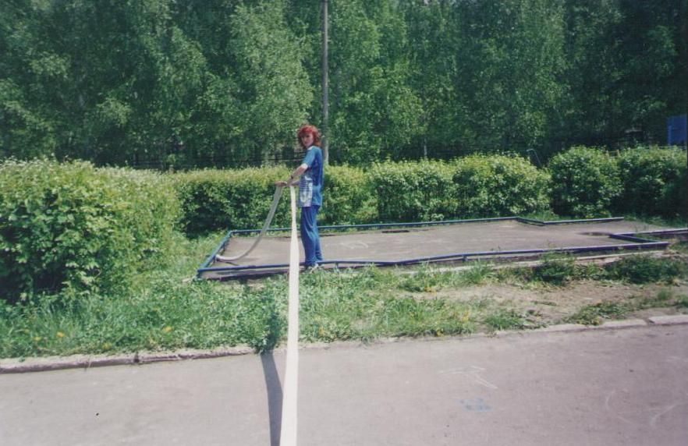

Slide 22
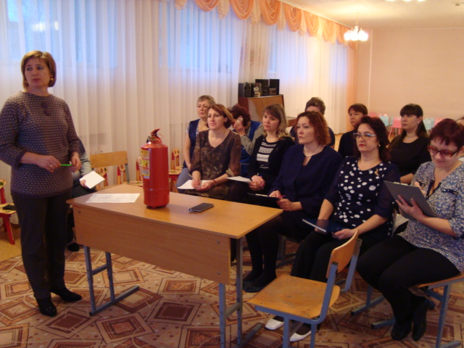
Теоретическое занятия с коллективом

Slide 23
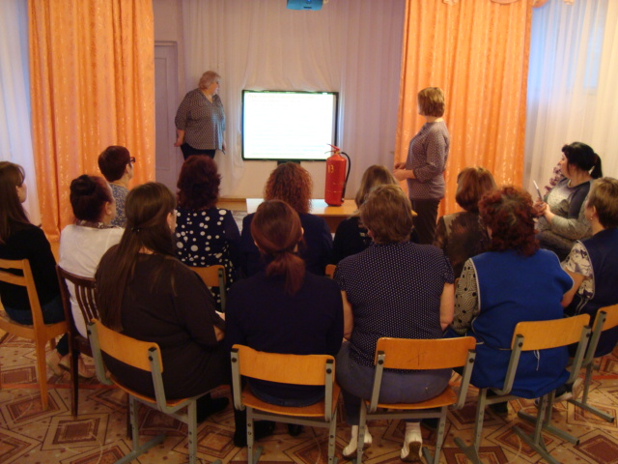

Slide 24
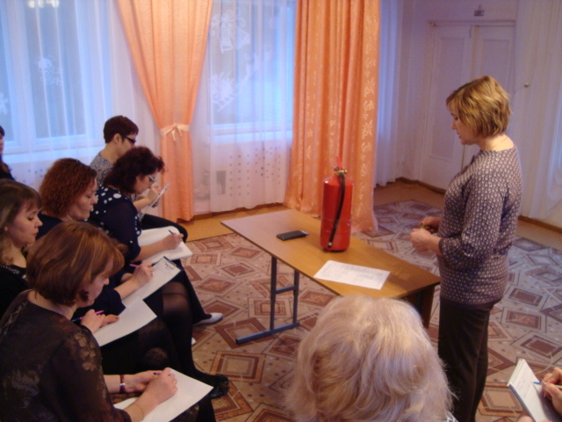

Slide 25
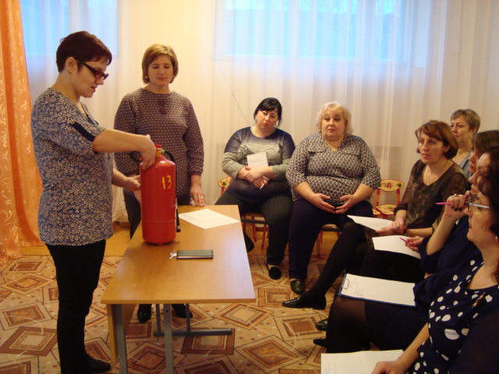

Slide 26
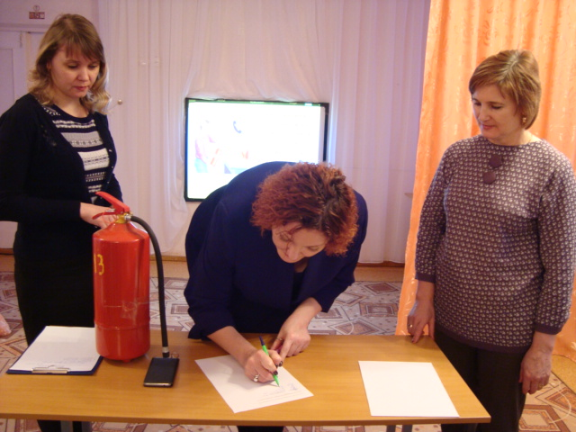

Slide 27
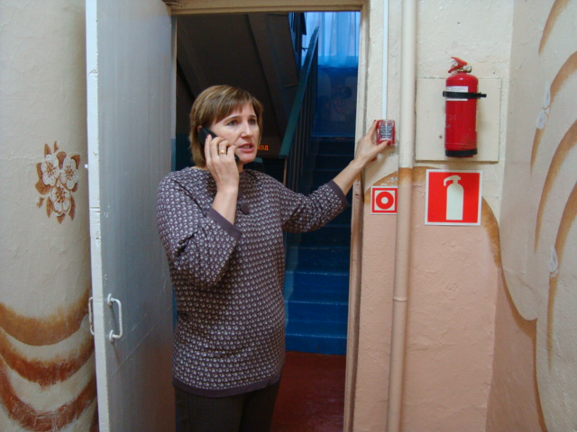
Практические занятия с коллективом
(Эвакуация детей).

Slide 28
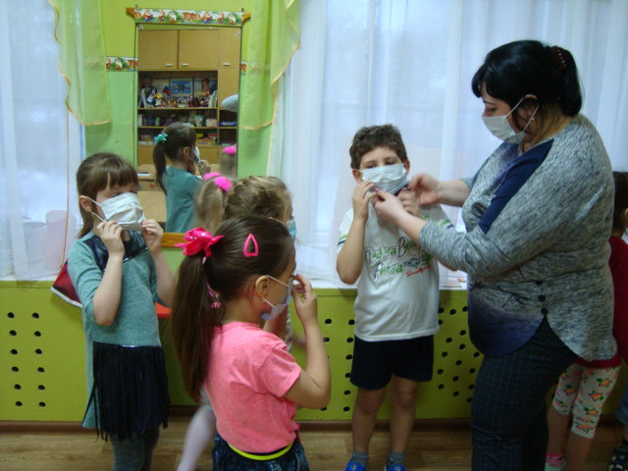

Slide 29
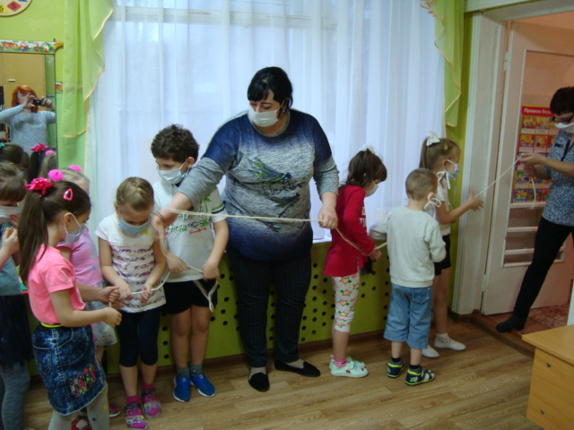

Slide 30
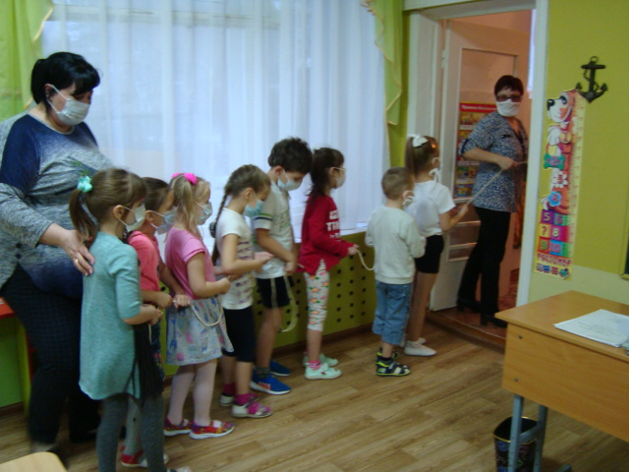

Slide 31
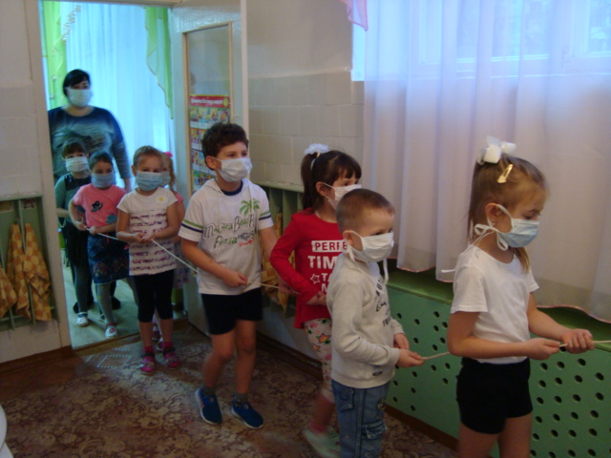

Slide 32
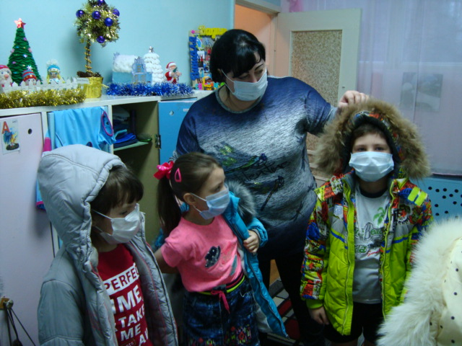

Slide 33
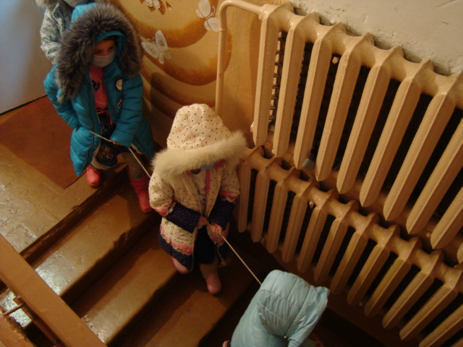

Slide 34
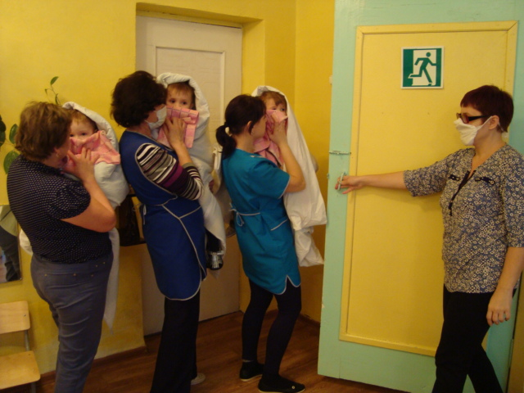

Slide 35
Творческие работы
детей и педагогов
Создание развивающей среды
в детском саду

Slide 36
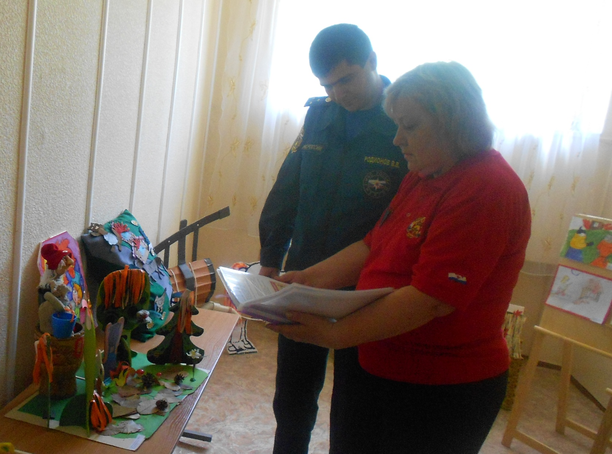
Выставка детского творчества
для сотрудников ВДПО и пожарной охраны

Slide 37
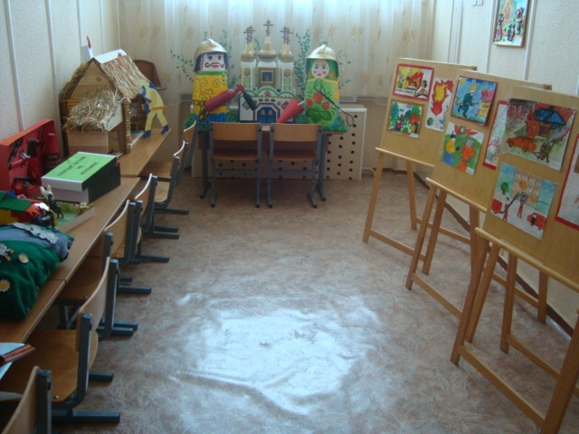
Выставка

Slide 38
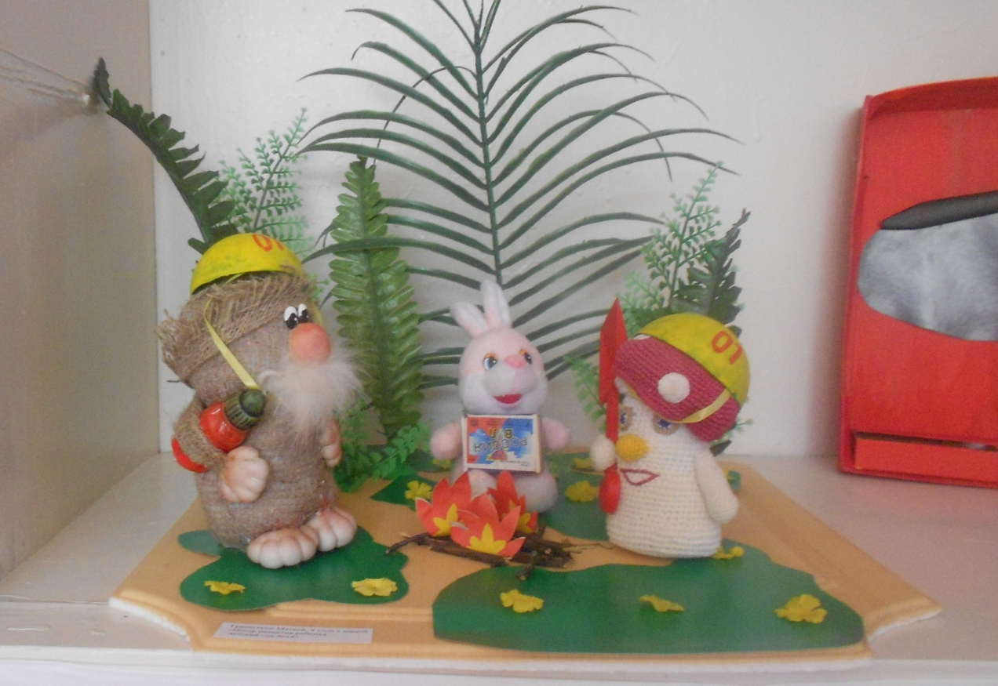
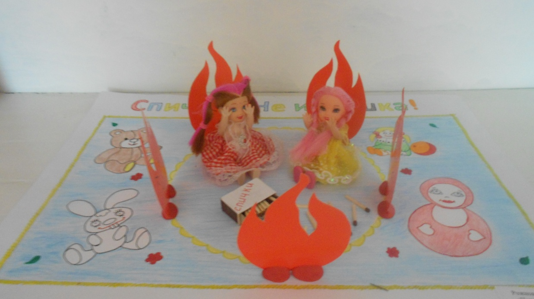
Поделки

Slide 39
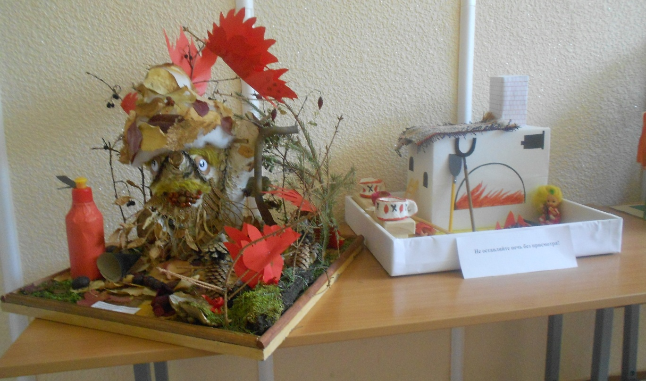
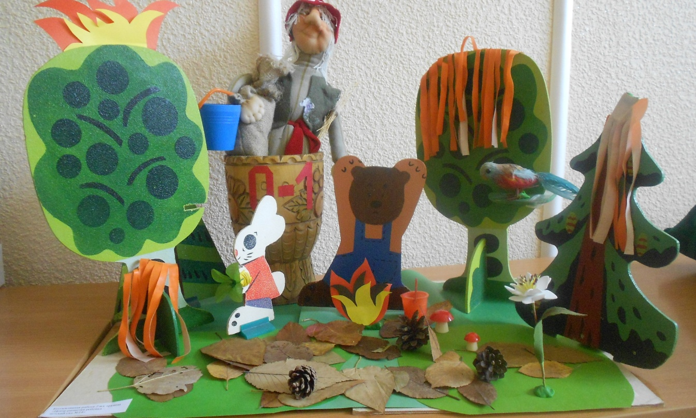

Slide 40
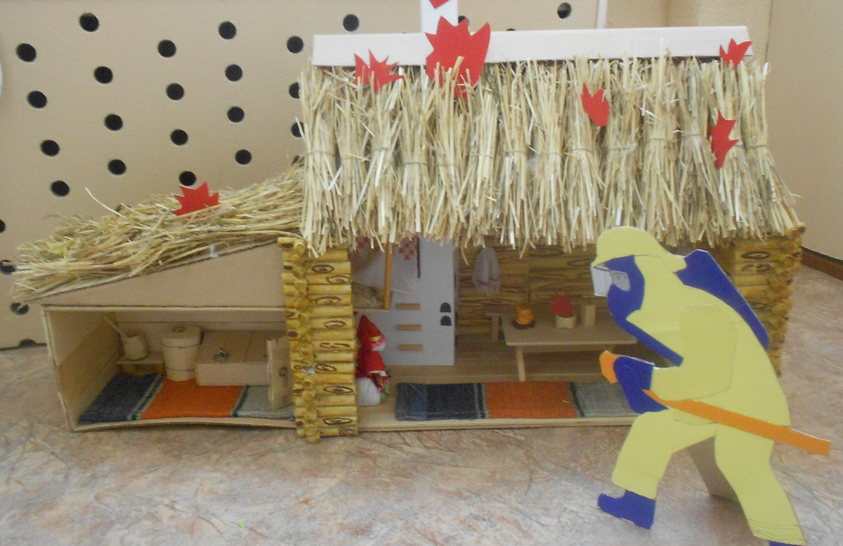

Slide 41
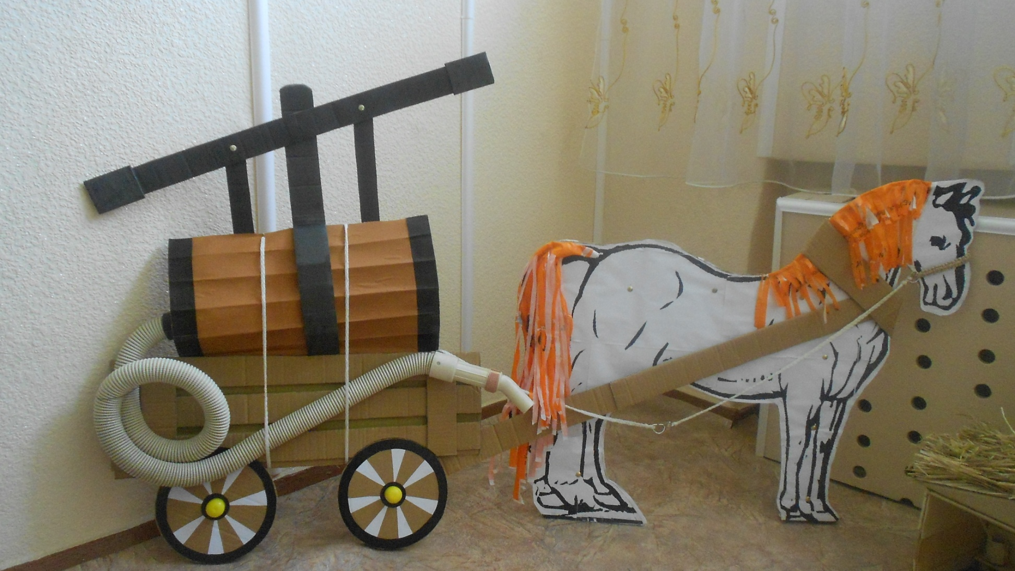

Slide 43
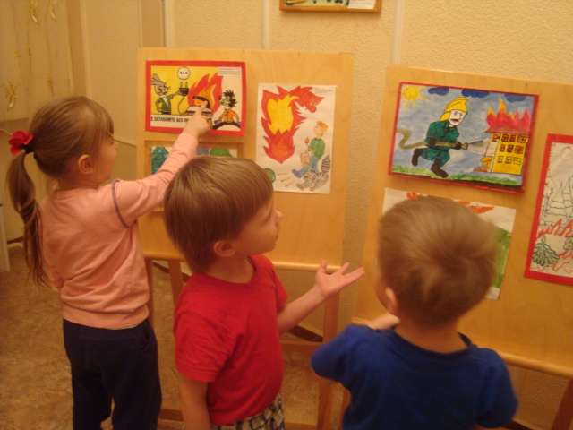
Рисунки

Slide 44
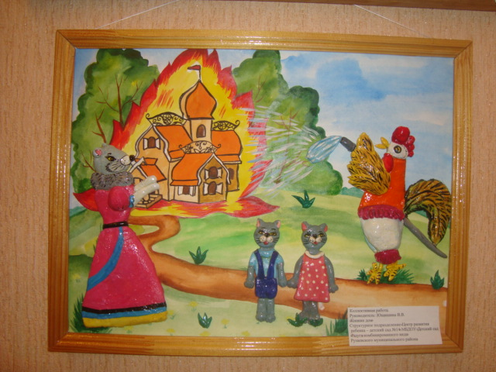

Slide 45
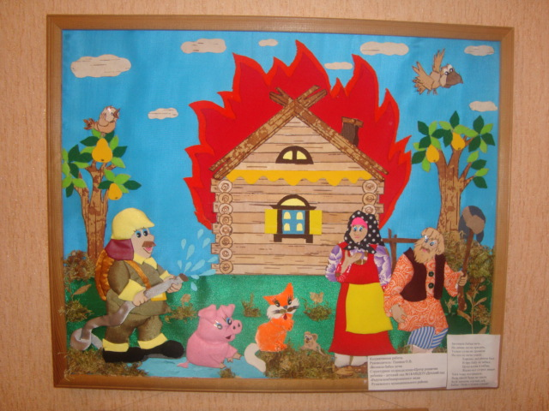

Slide 46
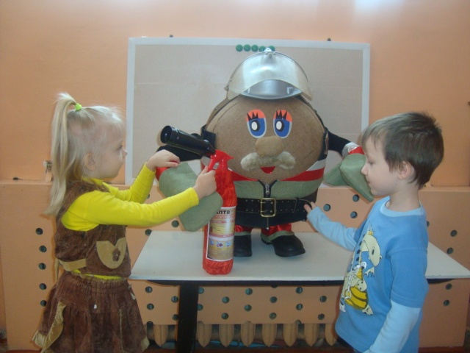
Дидактическое пособие «Пожарный»

Slide 47
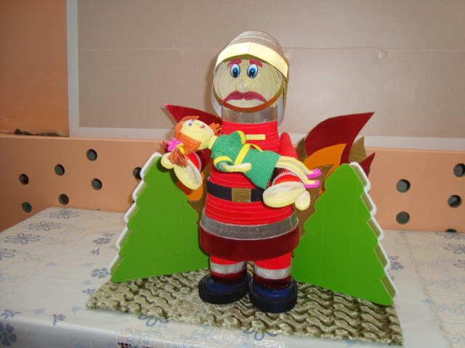
Дидактическое пособие «Пожарный»

Slide 48
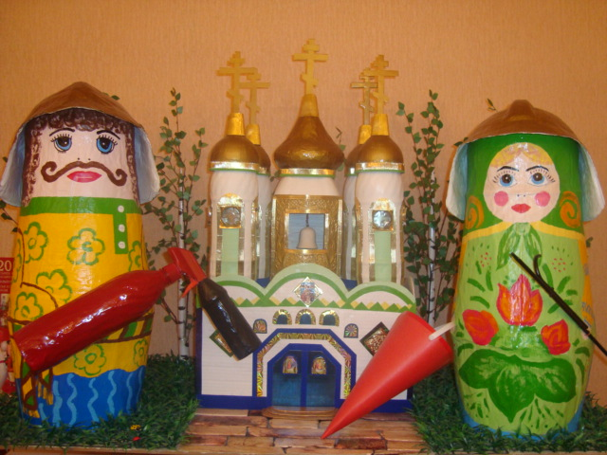
Дидактическое пособие «Спасем Русь от пожара!»

Slide 49
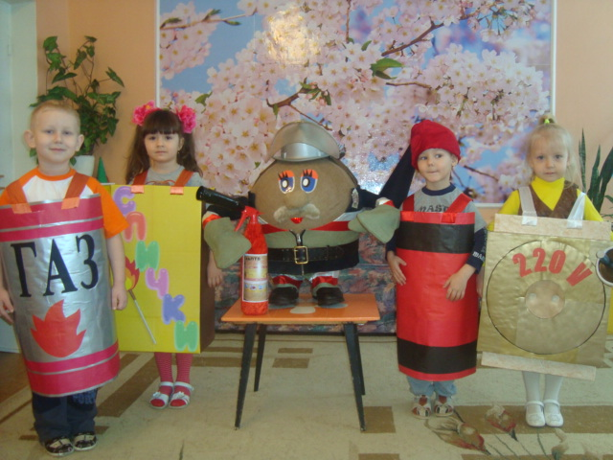
Инсценировка с использованием пособия «Пожарный»

Slide 50
Достижения
педагога
и воспитанников

Slide 51
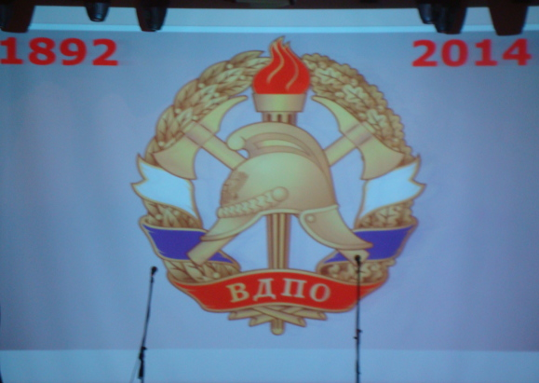

Slide 54
Республиканский конкурс «Неопалимая купина» 2018 год I место

Slide 57
Методические
разработки

Slide 58
Театр из снега «Кошкин дом»
(работа по противопожарной безопасности на прогулке)
Уважаемые коллеги, хочу поделиться с вами результатами своего творчества в области строительства построек из снега.
Снежные постройки используются для всестороннего развития ребенка.
В частности, представленная постройка «Кошкин дом» по сюжету одноименной русской народной сказки,
служит развитию театрализованной деятельности детей и используется для разыгрывания игр – драматизаций.

Slide 59
Сказка занимает особое место в жизни ребенка.
А сказка, сделанная своими руками, запоминается на всю жизнь.
Одна из целей создания в нашем детском саду
«Театра из снега» - отражение элементарных проблем
(в том числе и духовных, призыв к участникам действа и его зрителям беречь природу,
соблюдать определенные правила поведения в социальной среде,
в данном случае еще и работа по противопожарной безопасности.)

Slide 60
Использование театрализованного творчества в такой нетрадиционной форме позволяет: • формировать у детей нравственное поведение (воспитывать у них отрицательное отношение к жестокости, хитрости, трусости) ; • прививать ребятам элементарную экологическую культуру, расширять и углублять их знания об окружающем мире; • формировать у детей представление о театре как об искусстве изображения драматических произведений на сцене, воспитывать у малышей интерес к театрально-игровой деятельности, совершенствовать их музыкальные способности при создании художественного образа; • развивать у ребят психические процессы (внимание, память, восприятие, мышление, воображение) ; • активизировать и расширять у детей словарный запас, совершенствовать у них звукопроизношение, грамматический строй и навыки связной речи, ее темп и выразительность; • совершенствовать у детей моторику, координацию, плавность, переключаемость и целенаправленность движений; • развивать эмоционально-волевую сферу детей.

Slide 62
Театрализованные игры-представления в «Театре из снега» всегда радуют малышей,
пользуются у них большой любовью.
Дети видят окружающий мир через образы, краски, звуки.
Ребята смеются, когда смеются персонажи пьесы, грустят, огорчаются вместе с ними,
могут плакать над неудачами любимого сказочного героя,
всегда готовы прийти к нему на помощь.

Slide 63
Инсценировка по тематике противопожарной безопасности для детей среднего возраста.
Пожарный:
Я - пожарный, и мне
Дано лучшее дело:
Спасать жизни в огне,
С ним сражаться умело.
Ребята; помните о том,
Что нельзя шутить с огнём.
Кто c огнём неосторожен
У того пожар возможен.
Спичка:
Здравствуйте, а вот и я!
Шлю привет вам всем, друзья!
Я маленькая спичка,
Спичка-невеличка.
Красив и ярок мой огонь,
Поиграй-ка ты со мной!
Баллончик:
Шлю горячие приветы
Я - баллончик разноцветный.
Меня скорей вы разберите
И что внутри там посмотрите.
Розетка:
Питаю энергией я всех,
Со мной вас ждет всегда успех.
Вилку вставьте вы в меня-
Будет ток у вас, друзья.

Slide 64
Пожарный обращается к детям: Дорогие, Петя, Света! Не слушайте вы их советы! Их советы не нужны, Играть вы с ними не должны! Огонь жесток и очень безжалостен, Пожаром кончаются детские шалости. Опасным считают огонь недаром, Он приводит к огромным пожарам! Пожарный обращается к спичке, баллончику и розетке: Ваши советы мне не по нраву, Я найду на вас управу! Поможет мне в этом известный житель, Помощник мой- огнетушитель!

Slide 65
Огнетушитель: Для забавы и игры
Спички в руки не бери. Не шути, дружок, с огнем, Чтобы не жалеть потом. Ни за что баллончик всякий, Даже в руки не бери. Потому что неизвестно Что в баллоне том внутри. Газ на кухне, пылесос ли, Телевизор ли, утюг Пусть включает только взрослый Наш надежный старший друг.

Slide 66
Пожарный: Ну а вы, мои друзья, Соблюдаете всегда Эти правила простые, Но очень нужные такие? Дети: В детском садике веселом Мы играем много лет И пожарным скажем прямо: Для пожаров здесь запрет! Не лезут вилками в розетки, Спички в руки не берут Потому что дети знают Как тяжел пожарный труд! Ни за что баллончик с газом Мы не станем разбирать. Не остаться б нам без пальцев И глаза не потерять. Огнестрельные хлопушки И бенгальские огни В зале, в комнате, в подъезде Зажигать не станем мы.
Пожарный обращается к детям: Если же стряслась беда Не теряйтесь никогда. Если близко телефон И тебе доступен он - Нужно 01 набрать И пожарных вам позвать! Пожарный обращается к залу: Будьте осторожнее с огнем! Предупреждаю строго! Пускай все реже с каждым днем Звучит пожарная тревога!

Slide 68
Разработка дидактических игр

Slide 69
Дидактические игры по правилам дородного движения
«Вызови пожарных»
Программное содержание:
Закрепить умения детей набирать номер пожарной охраны 01, четко произносить адрес, свою фамилию, указать, что горит.
Ход игры:
Для игры понадобится 2 телефона. Один телефон-диспетчер, второй – у потерпевшего.
Ребенок набирает номер «01» и четко вызывает пожарных. При вызове надо уметь четко:
а) назвать свою фамилию, имя
б) указать, что именно горит
в) сообщить адрес горящего объекта.
«Какой знак здесь должен быть»
Программное содержание:
Закрепить знания детей о дорожных знаках, уметь подобрать знак в связи с созданной обстановкой, развитие речи.
Ход игры:
Детям раздаются карточки с нарисованным сюжетом, и глядя на них, нужно сказать и нарисовать соответствующий знак.

Slide 70
ДИДАКТИЧЕСКАЯ ИГРА: «ЛОТО - ПОЖАРНАЯ БЕЗОПАСНОСТЬ»
Цель: с помощью сюжетных картинок формировать представление детей об опасных ситуациях во время пожара; умение вести себя правильно в возникшей опасной ситуации. Развивать внимание, логическое мышление, связную речь. Воспитывать чувство ответственности.
Ход игры:
Воспитатель раздаёт игрокам карточки, расчерченные на 10 пустых прямоугольников (игровые поля), затем показывает детям сюжетную картинку с изображением ситуации при пожаре( мальчик играет спичками, девочка выбежала на балкон горящей квартиры, оставлен утюг без присмотра, дети включили ёлку и т.д.). Ребёнок, правильно охарактеризовавший ситуацию, закрывает картинкой пустое игровое поле. Выигрывает тот , кто у кого окажется больше закрытых полей.
ДИДАКТИЧЕСКАЯ ИГРА: «ХОРОШО – ПЛОХО»
Цель: формировать представления о полезных и вредных свойствах огня. Развивать логическое мышление, память, внимание.
Ход игры:
Ребёнку показывается картина, изображающая различные виды применения огня (и хорошего и плохого).Детям раздают карточки с изображением огня и предметов, связанных с огнём (спички, дрова, газовая плита, керосиновая лампа ит.д.) дети должны расположить карточки на картине – в нужное место.

Slide 71
ДИДАКТИЧЕСКАЯ ИГРА «КАРТОЧНАЯ ВИКТОРИНА».
Цель: закрепить знания детей о правилах пожарной безопасности. Развивать память, мышление, речь. Воспитывать чувство ответственности.
Ход игры:
Воспитатель раскладывает на столе, или кладёт в красиво оформленную коробочку корточки с вопросами на тему правил поведении во время пожара. Ребёнок, правильно ответивший на вопрос, получает фишку. Выигрывает тот, у кого при по окончании игры окажется больше фишек.
Варианты вопросов:
- Назови возможную причину пожара;
- как правильно вызвать пожарных;
- что делать, если во время пожара нет возможности вызвать пожарных, и пути из дома отрезаны пожаром;
- можно ли заниматься тушением огня, не вызвав предварительно пожарных;
- можно ли прятаться в шкафу или под столом во время пожара;
- можно ли поджигать тополиный пух;
- можно ли во время пожара устраивать сквозняк, открывая одновременно все окна и двери;
- можно ли использовать лифт во время пожара в доме;
- как правильно покинуть задымлённое помещение;
- можно ли играть спичками и зажигалками и почему.

Slide 72
ДИДАКТИЧЕСКАЯ ИГРА: «НАЗОВИ ПРИЧИНЫ ПОЖАРА»
Цель: формировать знания о причинах пожара .Развивать внимание, память, речь. Воспитывать ответственность.
Ход игры:
Из предложенных воспитателем сюжетных картинок ( дети собирают осенние листья, дети вешают горящие свечи на ёлку, мальчик в шкафу играет спичками, дети поливают цветы и т. д.) ребёнок должен выбрать те ситуации, которые могут стать причиной пожара и аргументировать свой ответ, за что получает фишку. Выигрывает тот, у кого окажется больше фишек к концу игры.
ДИДАКТИЧЕСКАЯ ИГРА: «СЛОЖИ КАРТИНКУ»
Цель: закреплять знания о правилах поведения во время пожара. Развивать воображение, логическое мышление, мелкую моторику руки. Воспитывать усидчивость.
Ход игры:
Ребёнок должен сложить разрезанную на 8-10 частей картинку с изображенной ситуацией при пожаре.

Slide 73
ДИДАКТИЧЕСКАЯ ИГРА: «ВЫБЕРИ НУЖНОЕ»
Цель: формировать знания детей о предметах, необходимых при тушении пожара, правилах их использования. Закреплять знания о предметах, которые могут вызвать пожар. Развивать речь, память, логическое мышление. Воспитывать чувство ответственности.
Ход игры:
Ребёнку предлагается набор предметных картинок (огнетушитель .ведро с водой. Телевизор. Телефон, ящик с песком, электроразетка, пожарный шланг, керосиновая лампа, шлем пожарного, зажигалка, газовая плита, противогаз) из которых он должен выбрать используемые при тушении пожаров и являющиеся причиной возникновения пожара. Правильно ответивший, получает фишку. Выигрывает игрок, получивший большее количество фишек.
ДИДАКТИЧЕСКАЯ ИГРА: «ЧЕТВЁРТЫЙ ЛИШНИЙ»
Цель: закреплять знания о предметах которые могут стать причиной возникновения пожара .развивать логическое мышление, обогащать словарный запас детей.
Ход игры:
из четырёх предложенных картинок изображенных на одной карточке ребёнок выбирает лишнюю связанную или не связанную с пожаром. Пример – кипятильник, расчёска, кастрюля, шкатулка; ковёр, телевизор, картина, стул и т. д.)

Slide 74
ДИДАКТИЧЕСКАЯ ИГРА: «ДОСКАЖИ СЛОВЕЧКО»
Цель: закреплять знания о мерах предотвращения пожара. Развивать словарь, внимание, память.
Ход игры:
Воспитатель вместе с детьми встаёт вкруг, передаёт красный мяч ребёнку который должен закончит стихотворную строку.
Где с огнём беспечны люди,
Там взовьётся в небе шар,
Там всегда грозить нам будет
Злой…….(пожар)
Раз, .два, три, четыре.
У кого пожар в …..(квартире)
Дым столбом поднялся вдруг.
Кто не выключил…..( утюг)
Красный отблеск побежал.
Кто со спичками……(играл)
Стол и шкаф сгорели разом.
Кто сушил бельё над …(газом)
Пламя прыгнуло в листву.
Кто у дому жог…(траву0
Кто в огонь бросал при этом
Не знакомые …(предметы)
Помни каждый гражданин:
Этот номер:….(01)
Дым увидел- не зевай.
И пожарных ….(вызывай)

Slide 75
Сюжетно ролевые игры:
«МЫ - ПОЖАРНЫЕ»
Предварительная работа:
экскурсия в пожарную часть,
беседы о работе пожарных,
рассматривание сюжетных картинок,
чтение рассказов о пожаре ( Л. Толстой « пожарные собаки, С. Маршак «Кошкин дом», С. Михалкова « пожар»),
рисование на данную тему,
обыгрывание ситуаций о правилах поведения на пожаре,
дидактические игры,
ООД на данную тему.
Цель: формировать умение развивать сюжет на основе знаний по ППД; согласовывать свои действия с действиями партнёров, соблюдать в игре ролевые взаимодействия и взаимоотношения. Согласовывать и прогнозировать ролевые действия и поведение в соответствии с сюжетом игры.
Оборудование: набор пожарных машин, шлёмы для пожарных, вёдра, лопаты, предметы заместители – шнуры, скакалки, шведская лестница, спортивный канат, спортивные маты, набор игрушек «Мы – пожарные», магнитофон (аудиозапись « пожарной мигалки»).

Slide 76
ИГРА С НАПОЛЬНЫМ КОНСТРУКТОРОМ «ПОЖАР В ГОРОДЕ».
Предварительная работа:
Конструирование зданий,
Игры с напольным конструктором,
Рассматривание плана-схемы улиц города,
Экскурсия по близлежащему микрорайону,
Обыгрывание ситуаций на тему «пожарная машина на улицах города»,
Беседы о профессии пожарного,
Отгадывание загадок,
Игры с транспортными игрушек,
Беседы о правилах дорожного движения на тему спецтранспорта на улице.
Цель: закрепить умения брать на себя различные роли в соответствии с сюжетом игры; использовать атрибуты, конструктор, строительный материал, предметы заместители. Содействовать творческому использованию в иге представлений об ППД. Развивать творческое воображение, способности совместно развёртывать игу.
Оборудование: разные виды напольного конструктора, карты-схемы, игрушечные пожарные машины, мелкие игрушки, аудиозапись пожарной мигалки.

Slide 77
Консультации для родителей.
ПРАВИЛА
ПОЖАРНОЙ БЕЗОПАСНОСТИ
Уходя из квартиры, выключайте электронагревательные и газовые приборы.
Следите за исправностью электропроводки и электробытовых приборов. Не допускайте их эксплуатацию в неисправном состоянии.
Одновременное включение нескольких электроприборов большой мощности ведёт к перегрузке сети и может стать причиной пожара.
Если в вашем доме есть печь, не допускайте её эксплуатацию в неисправном состоянии. Не перекаливайте её и не оставляйте без присмотра. Регулярно очищайте дымоходы от сажи.
Помните, что курение в постели в нетрезвом виде в большинстве случаев приводит к пожару.
Не допускайте детской шалости с огнём, спички храните в недоступных для детей местах.

Slide 78
Основные действия при пожаре:
- В случае возникновения пожара немедленно вызывайте Единую службу спасения по телефону «01» или по сотовому «010». Дайте диспетчеру необходимую информацию, (точный адрес, что горит, наиболее удобный маршрут для подъезда к дому);
не теряйте время и силы на спасение имущества, в первую очередь спасайте детей и людей преклонного возраста;
примите следующие меры по предотвращению огня: плотно закройте все двери и окна в помещении, заложите щели в дверном проёме над полом мокрой тканью, перекройте газ и отключите электроэнергию;
при сильном задымлении дышите через мокрую ткань и передвигайтесь как можно ближе к полу (там меньше дыма);
при выходе из горящего здания сразу же сообщите пожарным
информацию о тех, кто мог ещё остаться в горящем здании.
Главное при пожаре - не паникуйте!
Помните! Отсутствие паники, залог вашего спасения.
В случае пожара, чрезвычайного происшествия, беды на воде, ДТП
звоните в ЕДИНУЮ СЛУЖБУ СПАСЕНИЯ

